Slide 1



NhiÖt liÖt chµo mõng
Quý ThÇy C« gi¸o vÒ dù giê, th¨m líp
GV thực hiện: Nguyễn Thu Giang

Slide 2
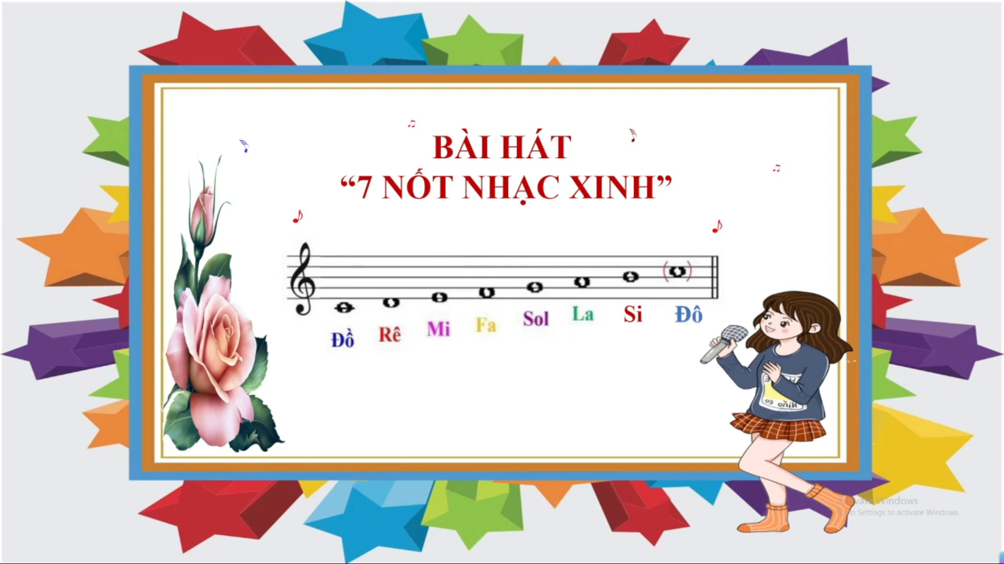

Slide 3

TRÒ CHƠI
CHIẾC XE ÂM NHẠC

Slide 4



Câu 1: Đây là hình nốt nhạc và tên nốt nhạc gì?
Đáp án: - Hình nốt đen
- Tên nốt Đồ
- Đọc là nốt Đồ Đen

Slide 5


Câu 2: Đây là hình nốt nhạc và tên nốt nhạc gì?
Đáp án: - Hình nốt Trắng
- Tên nốt Mi
- Đọc là nốt Mi-Trắng

Slide 6

Câu 3: Đây là hình nốt nhạc và tên nốt nhạc gì?
Đáp án: - Hình nốt Đơn
- Tên nốt Sol
- Đọc là nốt Sol-Đơn

Slide 7


Tiết 29
Tập viết các nốt nhạc trên khuông nhạc

Slide 8


Khuông nhạc gồm có mấy dòng? Mấy khe?
5 dòng 4 khe
5
===================
4
4
3
3
2
2
1
1

Slide 9

Kí hiệu ở đầu mỗi khuông nhạc?
&================!
Khóa son

Slide 10
Keå teân 7 noát nhaïc cô baûn ?
ĐỒ
RÊ
MI
PHA
SON
LA
SI

Slide 11
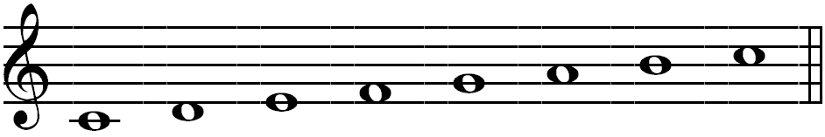
KHUÔNG NHẠC BÀN TAY
Si
La
Son
Pha
Mi
Rê
Đô

Slide 12
q h
e s
Q E
Hình nốt đen
Hình nốt trắng
Hình nốt móc đơn
Hình nốt móc kép
Dấu lặng đen
Dấu lặng đơn
&--------==---=---------------b==-----------------------------------------------------------V=------------------------------------------------------------------F==---------=!
Đô trắng
Son đen
Son móc đơn

Slide 13

Xem lại cách viết hình nốt nhạc trên khuống

Slide 14
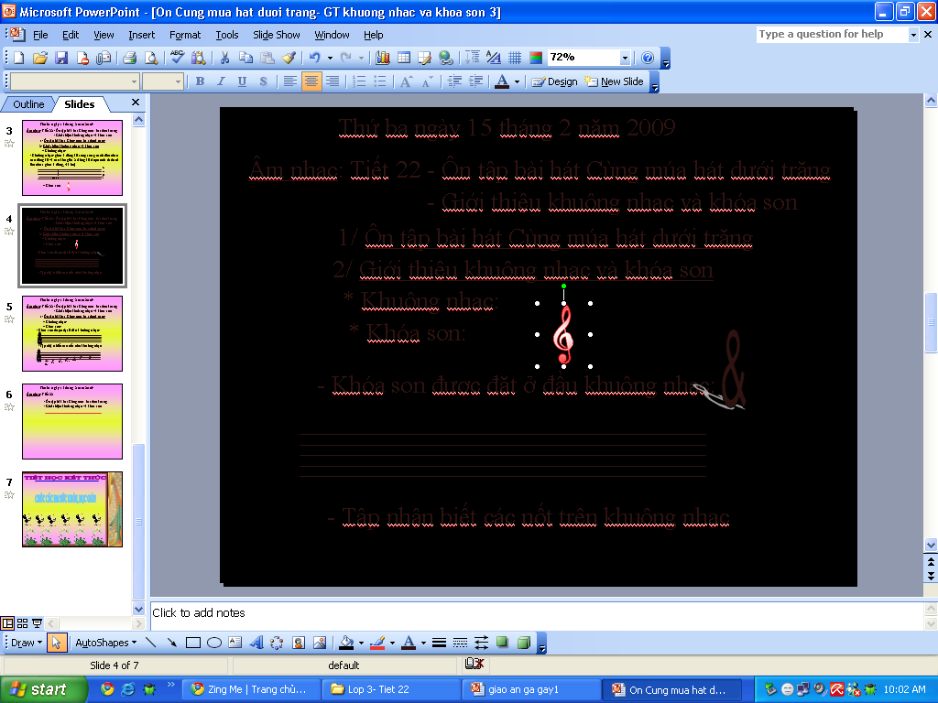
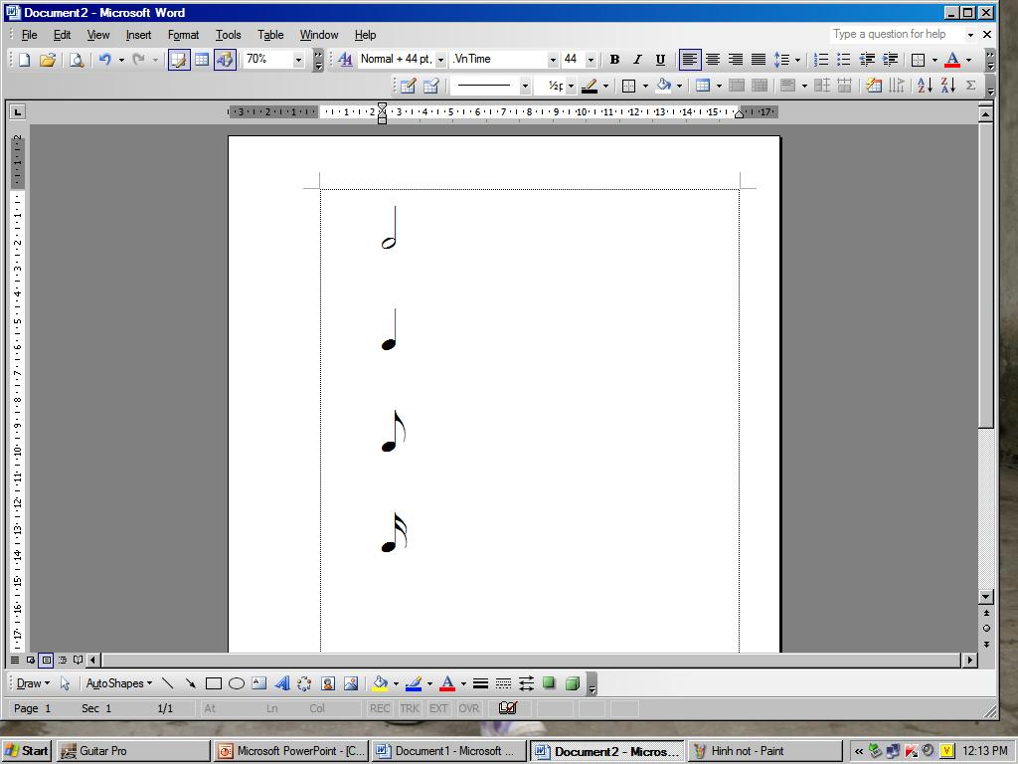
Tập viết nốt nhạc trên khuông nhạc
Nhóm 1
Nhóm 2
Nhóm 3
Nhóm 4

Slide 15
Thaûo luaän nhoùm
Viết các nốt nhạc trên khuông nhạc vào phiếu bài tập sau:
Nhóm 1: Đô móc đơn, Mi móc đơn, Son đen
Nhóm 2: Rê móc đơn, Mi đen, Son trắng
Nhóm 3: Mi đen, Son đen, La móc đơn
Nhóm 4: Pha đen, La trắng, Rê trắng.

Slide 16
Chúc các em chăm ngoan, học giỏi.

